Slide 1
ДИПЛОМНА РАБОТА
Реализиране на програма за моделиране на поведението „спазване на дистанция“ с Unity Game Engine
Студент: Здравко Иванов
Ръководител: доц. д-р Диляна Будакова
Notes:
Уважеми господин Председател на Държавната изпитна комисия, колеги и гости, казвам се здравко иванов и ще ви представя програма за модел на поведението спазване на дистанция.

Slide 2
Цел
Разучаване на възможностите на Unity Game Engine за реализация на 3D приложения. Моделиране на подходяща 3D сцена и 3D виртуални агенти, които реализират интелигентното поведение „спазване на дистанция“.
Задачи
Запознаване с работната среда
Избор, дизайн и моделиране на сцената
Описание на поведение на агентите
Реализиране на експерименти
Notes:
Целта е ... (ще я цитирам), задачите са ... (цитирам и тях)

Slide 3
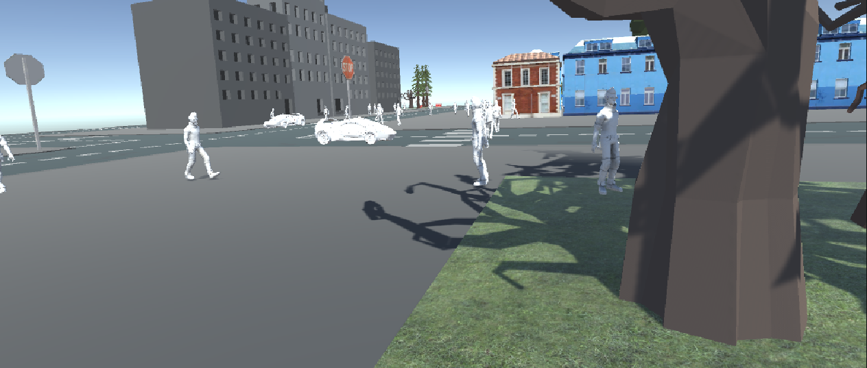
Сцена - избор
Сцената представлява нормална градска среда.
Това позволява развиването на различни сценарии за експерементиране и използването на на различни типове агенти.
Notes:
Първата задача при разработката на проекта е избора на сцена. Както се вижда е избрана градска среда, като това ще позволи за реализацията на няколко различни експеримента и използването на повече от един тип агенти.

Slide 4
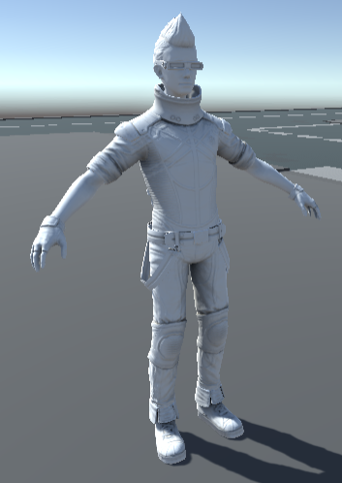
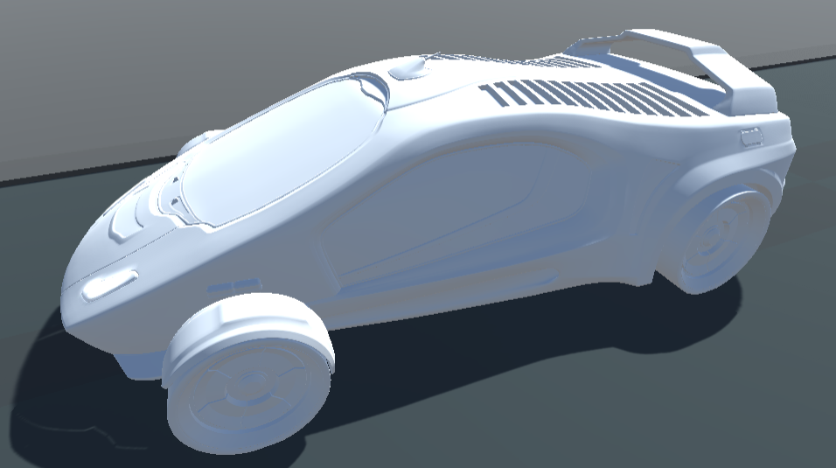
Сцена – агенти
Пешеходец (Ethan)
Кола (SkyCar)
Notes:
Ето ги и двата вида агенти. Показания в ляво агент е нашия пешеходец, а в дясно е агента кола. От сега нататък ще се обръщам към тях с като пешеходец и кола.

Slide 5
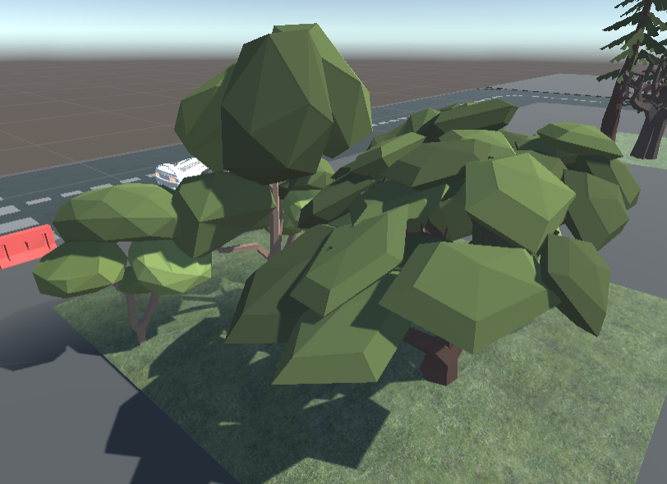
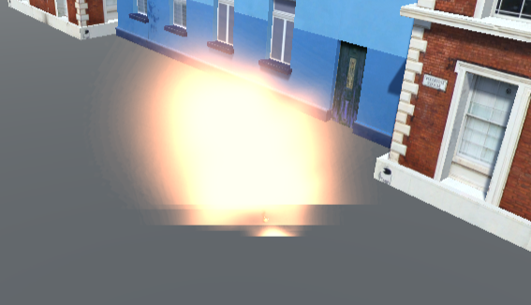
Сцена – по-важни обекти
Зелени площи (интересен обект)
Огън (опасен обект)
Notes:
Освен нашите агенти на сцената има и няколко други важни обекта. Зелената площадка с дървета или както я наричам зелени площи, е място където пешеходците спирт за известно време да разглеждат и като такова там ще спазват по-малка дистанция, както и при пресичането на пешеходни патеки.
За разлика от зелените площи от другия обект, огън те ще спазват дистанция, който ще се явява нашия опасен обект.

Slide 6
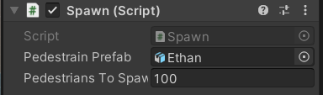
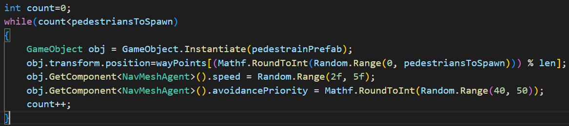
Създаване на копия на пешеходци
Намира се в Start() функцията – изпълнява се един път
Notes:
Започваме със скрипта за създаване на копия на пешеходци. Без много пешеходци ще е трудно да се симулира каквото и да е. При стартиране на програмта се изпълнява скрипта Spawn. На него се подава обекта който ще копираме както се вижда на горното изображение, както и колко копия да бъдат направени. Като броим оригинала винаги общия брой копия са подадените копия +1. Копирането се извършва от метода Instantiate, като му се подава обекта за копиране. След като е копиран се поставя на случаена точка waypoint. За тях ще спомена след малко. Агента получва случаено генерирана скорот в интервал, както и приоритет, за да не се получават задръствания. Пешеходците с по-нисък приоритет като стойност избутват тези с по-висок.

Slide 7
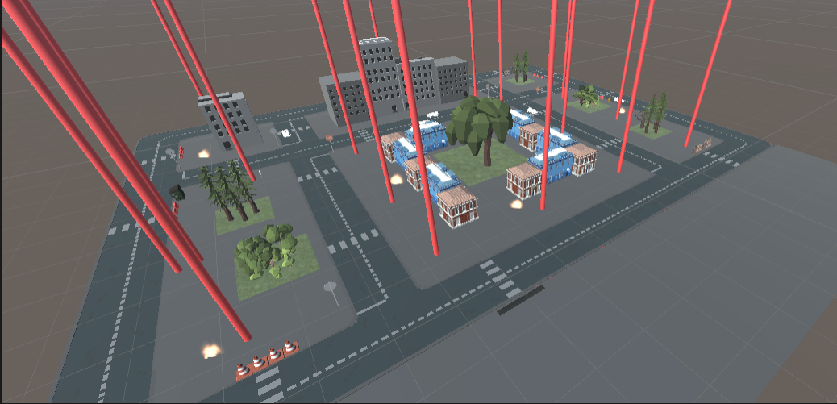
Waypoints
Има такива точки допълнително поркай интересните обекти и крайното място за евакуация.
За колите има отделни точки.
Notes:
Ето ги и waypoint-овете за които споменах. Тези червени стълбове са добавени в последствие с единствената цел да покажат позицията на тези точки. Показаните на изображението са точките към които на случаен принцип пешеходците ще се оптправят или ще се постави тяхно копие в началото на приложението. Има няколко допълнителни точки които са върху зелените площи и една която маркра мястото към което да се отправят пешеходците при евакуация. Също така не са показани и точките които обикалят колите.

Slide 8
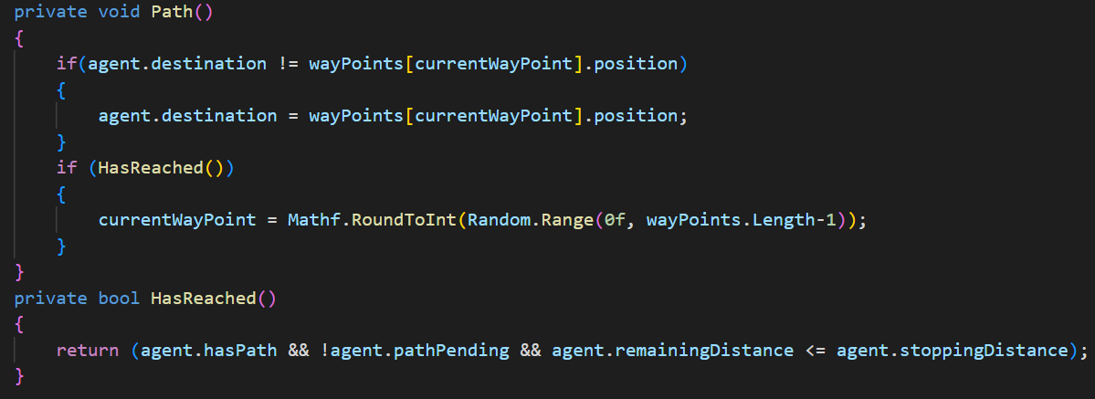
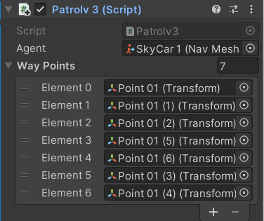
Патрулиране
Пешеходец
Пешеходците се отправят към случайна следваща точка, докато колите се движат по предначертан път.
Когато пешеходците се доближат до зелена площ, те спират за зададено време да „разгледат“.
Notes:
Споменах че пешеходците обикалят точките на случаен принцип, ето го и кода който го описва. Точките имат tag с помоща на който се вземат всичките и се слагат в масива waypoints а променливата currentwaypoint е индекса на точката към която ще се отпраяв нашия пешеходец. Пешеходец е стигнал до дестинацията, когато той има изчислен път, не се изчаква за намиране на път и дистанцията до точката е по малка от дистанцията за спиране. От къде се задават тези променливи ще кажа след малко. Преди това ще довърша за патрулирането като спомена за колите. Единствената разлика между пешеходците и колите е че колите следват предначетан път, вижда се на долната картинка. С други думи currentwaypoint вместо да взема рандом стойност взема следващия елемент. Това е описано с модулно делене за да не се налага проверка дали е стигнат края на броя точки от маршерута.

Slide 9
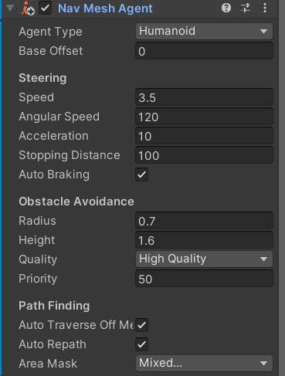
Спазване на дистанция – пешеходец
Нормалната дистанция, която пешеходец спазва се променя и управява от променливата „Radius” от NavMeshAgent компонента.
Мерната единциа в Unity e „unit”.
Единица радиус е равна на сто юнита (1r = 100u). Сцената е приблизително оразмерена радиус със стойност 1 да е равен на 1 метър (1r ~ 1m).
Notes:
Ето от къде се задават и управляват някои от споменатите до сега променливи като, скоростта на прешеходците и разстояните за спиране. Достигнахме и частта с дистанцията. За пешеходците тя се оправява главно от променливата радиус. Тя е част от NavMeshAgent компонен който е скрипт на унити за управление на интелигенти агенти. (Цитирам часта с мерните единици)

Slide 10
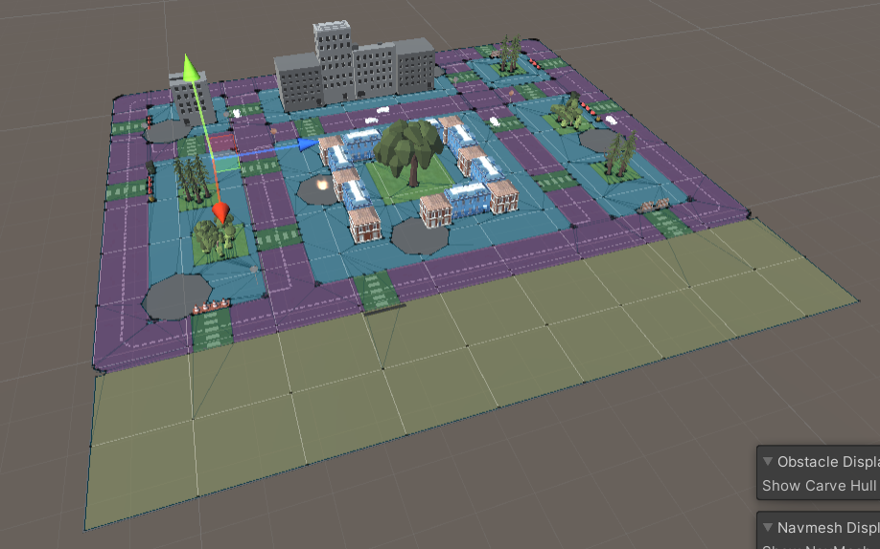
Маски на терена
С различен цвят са показани различните терени.
Notes:
Говорих за маски на терена, ето и изображение което ги показва. В сиво са местата които не могат да бъдат преминати от пешеходец. Там се намират опасните обекти в нормалното им състояние. В синьо е зоната в която ходят пешеходците. В лилаво тази за колите. В зелено е пешеходната зона и зелените площи. В светло зелено жълтиникаво е зоната за евакуация.

Slide 11
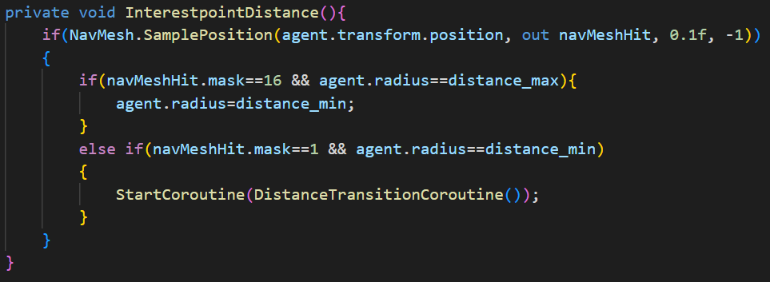
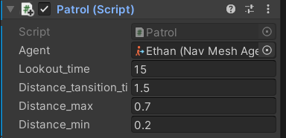
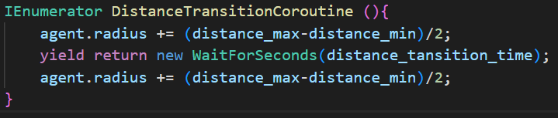
Спазване на дистанция – пешеходец
Зелените площи и пешеходните патеки имат маска „16“, а обикновенните павета – „1“.
StartCoroutine се използва за забавяне и да се избегне рязката промяна на дистанцията.
Notes:
Ето и друга част от скрипта за патрулиране на пешеходците която показва как се управлява радиуса за динамично спазване на дистанция на пешеходците. Метода на NavMesh – SamplePosition връща в променливата navMeshHit като инт маската на терена върху който се намира. Ако е върху пешеходна пътека или зелена площ, тяхната маска е 16, ще се намали радуса да спазват по малка дистанция, ако е 1 то се връщат към нормалната дистанция. Както се вижда нормалната или distance max и минималната се задават от скрипта. За да се избегне голямо избутване когато пешеходците напущат пешеходна пътека или зелена площ съм направил малка фунцкийка която да увеличава радиуса от минмалния към нормалния на два пъти.

Slide 12
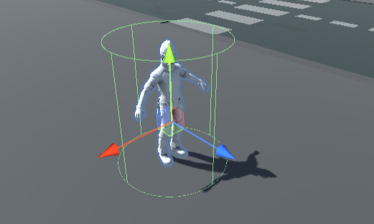
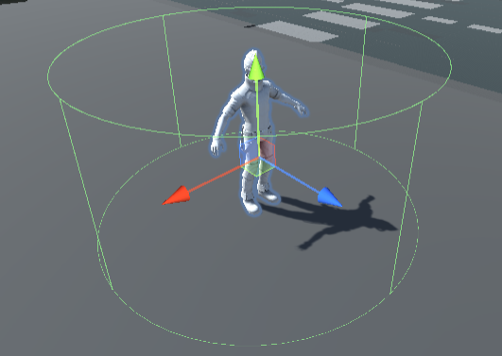
0.7m
1.5m
Notes:
Ето и как изглежда разстоянието което агентите спазват при стойносите 0.7 и 1.5

Slide 13
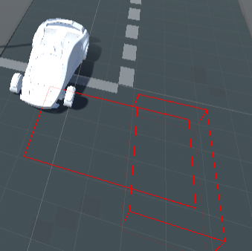
Спазване на дистанция – кола
Изчертават се правоъгълници. Един пред колата и един в ляво от нея.
Когато пешеходец наближи и се докосне до „кутията“. Колата спира.
Пешеходците идващи от дясно, за тях се използва друг метод, който проверява дали има агент в близост до колата.
Notes:
Ето я и часта която ме затрудни най много. Как да накарам колите да спират на пешеходната пътека да изчакват пешеходците. За описанието на това повидение съм описал два подхода. Пърия е използването на raycast или по-точно boxcast. Иползвам го за да следя двете платна на пътя и лявата част на колата за идващи пешеходци. Как по точно работи това ще спомена след малко. Втория подход е да се провери дали има пешеходец в близост до колата. Двата подхода работят в синхром. Ако работи само подхода с кутиите, пъро пешеходец може да нахлуе от дясно. Ако се опише кутия за пешеходците от дясно, понеже разстояние е малко, те успяват да се проврът между кутиите и така колата се блъска в пешеходеца. Ако се използва само втория подход, то той хваща или пешеходците прекалено късно или ги засича докато са на тротоара.

Slide 14
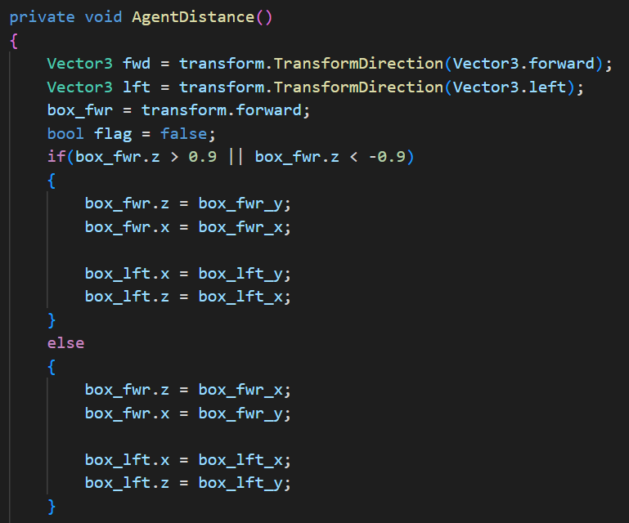
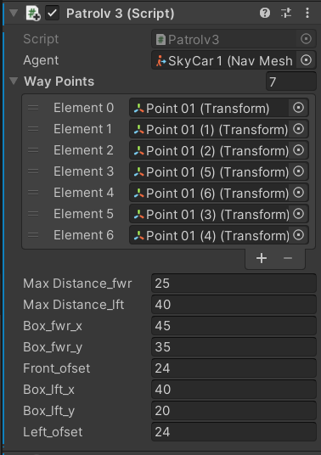
Спазване на дистанция – кола (BoxCast)
Notes:
Започвам с описанието на подкода с кутиите. Ако разгледаме терена като двуизмерно пространство – повърхността по която се движат колите, то кутиите които са покрай тях не се променят когато колата се придвижва по х или по у ориднатата. Този иф просто променя кутиите да са в правилна форма независимо от кординтата по която се движи колата. Както се вижда голимината на кутията съм направил да може да се задава от скрипта както и други спецификации от които ще зависи дистанцията от която колата може да спира и ега ще ги видим на следващия слайд.

Slide 15
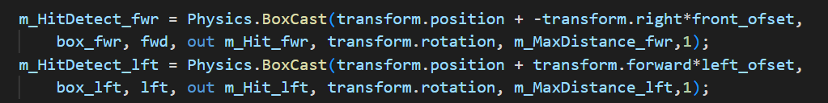
Спазване на дистанция – кола (BoxCast)
Vector3 center – центъра от който ще се проектира кутията
Vector3 halfExtents – големина на кутията
Vector3 direction – посока от която ще търси за удари
Quaternion orientation – завъртане на кутията
float maxDistance – дистанция, на която да се изчертае
int layerMask – маска на обектите, които да бъдат игнорирани
Notes:
Ето я и boxcast функцията която изчертава кутиите. Тя получава като параметри център. Аз модифицирам центъра за да може да изчертава кутията за отпред по в ляво за да обхваща двете ленти а колко по в ляво, контролирам с променливата фронт_офсет. След това е голимата на кутията която контролирам динамично както вече показах. Посока. Това е много важно защото кутията засича удари само от едната страна, тази в която е дадената посока. Завъртане на кутията. Максимална дистанция – колко напред по дадената посока дасе изчетае кутията и маска на обектите които да се игнорират при сблъсък.
Когато пешеходец се „удари“ в кутията кутията се измества на зад избутвана от пешеходеца, защото ако не се той ще влезе в очертанията на кутията и ще спре да бъде засичан.

Slide 16
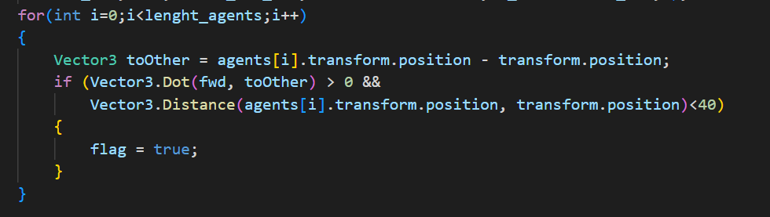
Спазване на дистанция – кола (следене на разстояние от пешеходец)
Проверява за всеки агент дали е на даденото разстояние от пешеходеца.
40 ~ 40см
Накрая се проверява дали flag=true или от BoxCast е засечен удар. Ако е вяярно колата спира.
Notes:
Ето го и втория подход. Фор цикъл обикалящ всичките пешехдци. Използва се дот функцията за да се провери дали позицията на пешеходеца е зад коалта. Ако е зад колата то тя нама да спира. Ще е глупво да спре за пешеходец който минава зад нея. Ако пешеходеца е пред колата на разсояние от 40 ~ оразмерено това са 40 см, то тя ще спре. По нататък в скрипта има иф който проверява дали има удар от бокскастовете или този флаг е тру и ако някое от услояията е вярно колата спира.

Slide 17
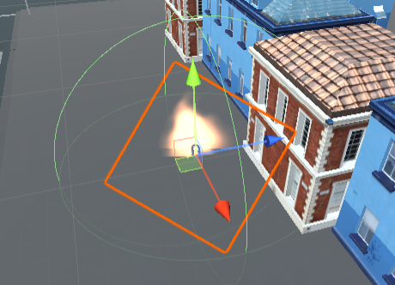
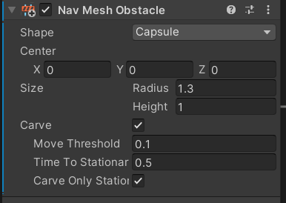
Спазване на дистанция – опасен обект
Notes:
Стигнахме и до опасните обекти. Дистанцията спазвана от тях е подобна като на тази която пешеходците спазват един от друг. Разликата е че пешеходците са агенти а опасните обекти се явяват препятствия.

Slide 18
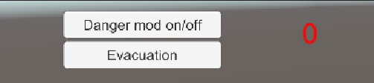
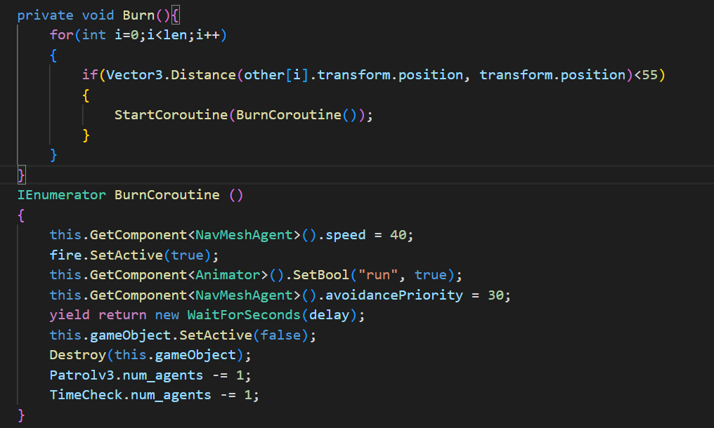
Спиране на спазване на дистанция от опасен обект
При натискане на бутона се активира скрипта Burn.cs.
При доближаване до огъня пешеходците започват да бягат бързо и да „горят“, като след определено време „изгарят“. Намаля се броя на пешеходците на необходимите места.
Notes:
Стигнахме до първия експеримент или събитие. Най горе се вижда скромния UI. Първия бутон danger mod onoff отговаря за пускането и спирането на това събитие. При натискането се пуска скрипта за премахване на спазването на дистанцията от опасните обекти. Деактивира компонента която прави огъня препяствие и пешеходците имат достъп до опасния обект. Описанието на поведението което показва защо трябва да се спазва дистанция е описано от следния скрипт. От метода бърн се следи дали пешеходеца е близа до опасен обект. Акое е то се пуща огнена анимация върху пешеходеца, скороста му се увеличава, приоритета му се задава да може да избутва другите и след зададено време изгаря като обекта се унищожава. Намаля се броя на пешеходците в такъв случай. Необходим при скрипта за следене на дистанцията на кола от пешеходец. За да се провери дали има пешеходец в близост е необходимо да знаем броя на всичките за да може да се обходят о проверят. Също така е нуже и този брой при евакуацията за да може да се спре таймера при евакуиране на всички пешеходци.

Slide 19
Евакуация
При натискане на бутона се изключва скрипта Patrol.cs на пешеходците и се активира скрипта Evacuation.cs
Стартира се таймера (червентата нула) и пешеходците се отправят към специфична точка.
Notes:
Следващото събитиет както стана ясно е евакуация. Отново при натискане на събитието се активира скрипта отговорен за него, но този път се деактивира скрипта за патрулиране и останалото поведение за да не се предизвиква спиране и забавяне от другите добавени поведения при евакуацията. Също така се стартира и таймер за засичане на времето за евакуация чрез който ще могат да се направят експерименти.

Slide 20
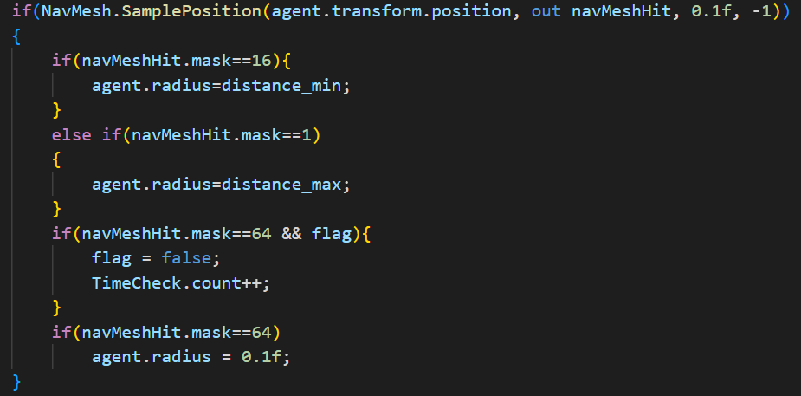
Евакуация
Необходимо е повторното описване на логиката за промяна на дистанцията на различните места, защото Patrol скрипта е изключен. С маска 64 е мястото, при преминаването на което се отброява пешеходеца. При преминаването на пешеходци, равни на броя на фигуриращите на сцената, таймера се спира.
Notes:
Ето го и скрипта за евакуацията. Понеже скрипта за намаляне и увеличаване на дистанцията на определени терени е спрят се налага да се опише това поведение отново. Този път разлика е че когато се стигне до терен с маска 64 това е евакуационната зона и пешеходеца бива преброен. Когато всичктите бъдат преброени таймера се спира. Също така се увеличава и скоростта на пешеходците за да могат да се евакуират по бързо от тяхното нормално ходене.

Slide 21
Експеримент от евакуация
Дистанция/мин – макс (м) | Време (с)
0.5 – 0.1 | 86.7
 | 91.6
1 – 0.1 | 99.2
 | 96.9
1.5 – 0.1 | 141.3
 | 140.2
0.5 – 0.5 | 109.7
 | 104.7
1 – 0.5 | 95.2
 | 96.7
1.5 – 0.5 | 142.5
 | 146.7
1 – 1 | 98.3
 | 103.4
1.5 - 1 | 150.6
 | 152.4
1.5 – 1.5 | 150.5
 | 150.6
2 | 230+
Брой на пешеходците: 501
Извод: Симулацията работи коретно
Notes:
Направих няколко експеримента с евакуацията. С 100,500 и 900 пешеходеца. Ето таблицата с резултатите за 500, като броим оригинала 501. При покачване на дистанцията която спазват пешеходците се увеличава и времето за евакуация. Това е нормално и следователно симулацията работи коретно.

Slide 22
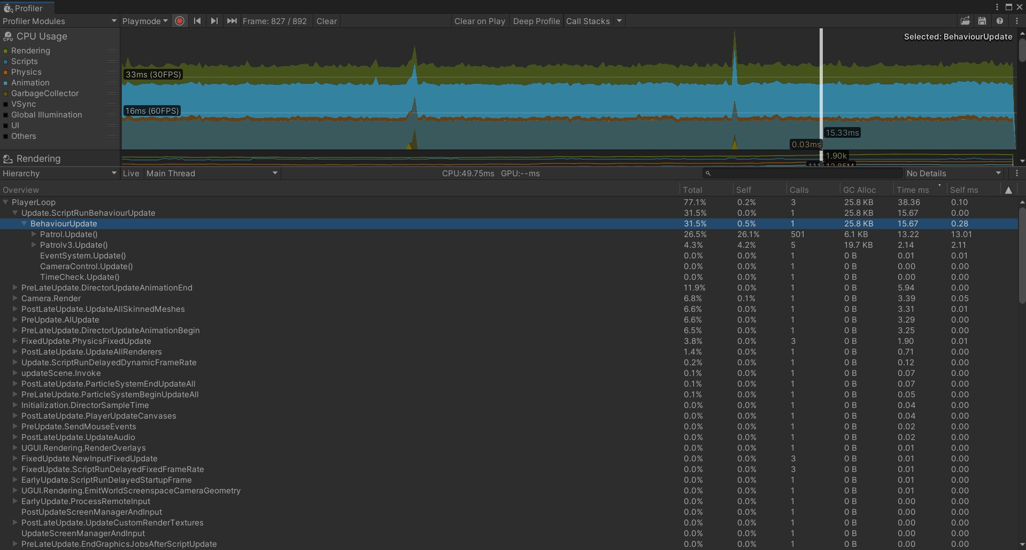
Производителност
Notes:
Unity предлага фунция за профилиране и следене на натоварването. Това е пример с натоварването при 500 пешеходеца. Вижда се че симулацият може да работи добре с ~30 фпс. От опитни проучвания стана ясно че моята компютърна система работи оптимално при брой пешеходци между 600-800. Над този брой запозват да се забеляват забавяние. Вижда се че скриптовете отнемат 31.5% от натоварването и им отнема по малко от 15m/s за изпълняване. Друга част от натоварването идва от проекцията на камерата, аниамциите на агентите и изчисляване на пътя от NavMeshAgent-a.

